Slide 1
第二章 微处理器结构及存储器的组成
一、80X86和Pentium微处理器的结构
二、存储器组织
三、堆栈

Slide 2
一、80X86和Pentium 微处理器的结构
1. 80X86和Pentium微处理器的结构
8086/8088微处理器的功能结构
8086CPU是Intel在1978年推出的16位CPU。8088是一个准16位微处理器，即内部结构16位，而外部数据总线是8位，在一个总线周期内只能传送一个字节（8位二进制数）。而8086的内部结构与外部总线均为16位。所以是16位处理器。但二者内部结构相同，地址引脚均为20位，可寻址1MB主存空间，时钟频率是5MHZ。且8086/8088指令系统、机器指令格式以及寻址方式都完全相同。

Slide 3

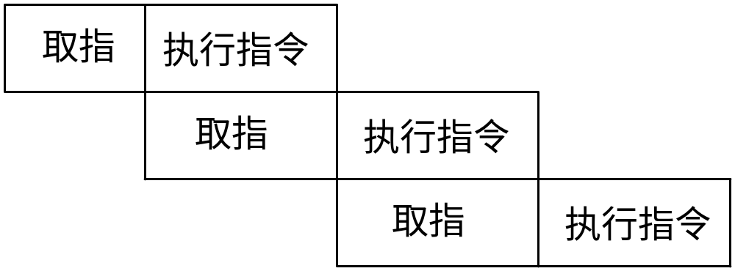
CPU执行任何一条指令都要经过从主存读取指令、分析指令和执行指令三个阶段 。
图2.2（a）传统8位处理器的指令执行过程
图2.2（b）8086/8088 16位处理器的指令执行过程

Slide 4


由此可以看出8086/8088CPU采用了一种比较先进的指令流水线结构，将取指（或取操作数）与执行指令的功能分别由两个独立部件实现。即总线接口部件BIU（Bus Interface Unit)与执行部件EU（Execute Unit)。当EU执行某条指令时，BIU同时完成从主存中预取后继指令，两个部件并行工作，提高了指令的执行速度。
8086CPU的内部结构如下图所示：
由图看出：8086CPU是由指令执行部件EU和总线接口部件BIU两部分组成的。
执行部件EU
由一个16位算术逻辑运算部件ALU、EU 控制器、一组通用寄存器和标志寄存器构成。

Slide 5
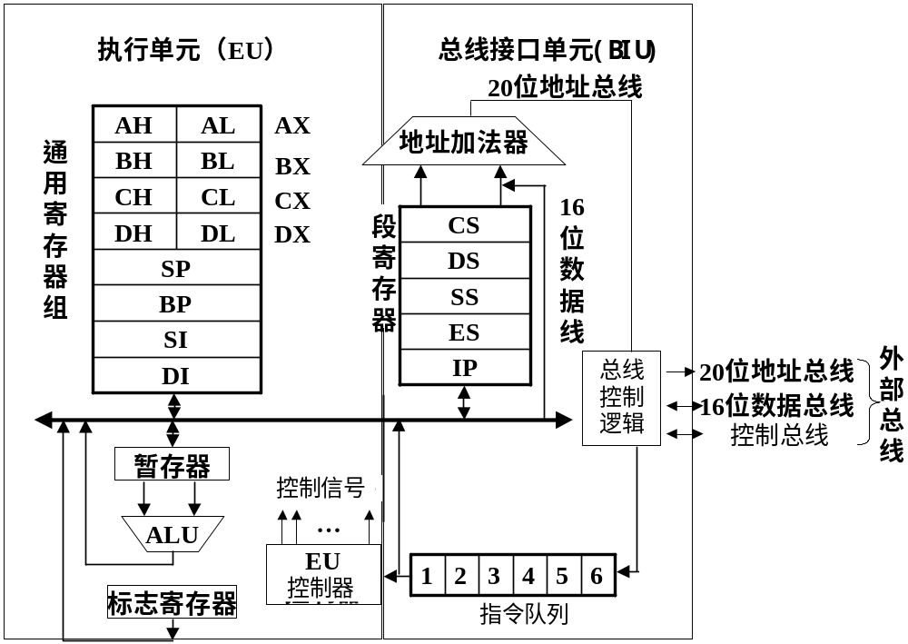


Slide 6
EU功能为：
a.从指令队列中取出指令代码，由EU控制器进行译码后产生对应的控制信号到各部件完成指令规定的操作。
b.对操作数进行算术和逻辑运算，将运算结果的特征状态存放在标志寄存器中。
c.当需要与主存或I/O端口传送数据时，EU向BIU发出命令，并为BIU提供16位有效地址及传送的数据。
总线接口部件（BIU）
包括 一组段寄存器，指令指针，6字节指令队列。（8088是4字节），20位总线地址形成部件及总线控制逻辑。
主要任务：
完成CPU与主存或I/O端口之间的信息传送
功能：

Slide 7
a.从主存取指令送到指令队列中排队
b.从主存或I/O端口取操作数或存放运算结果
c.计算并形成访问主存的20位物理地址
80286微处理器功能结构
1984年推出的16位数据总线，时钟频率为6M~20MHZ，地址总线24位，支持实模式和保护模式。在保护模式下提供了虚拟存储管理，能寻址16M主存空间及1G的虚拟存储器，与8086不同，它增加了AU（地址部件）及IU（指令译码部件）。
80286的CPU结构如图所示

Slide 8
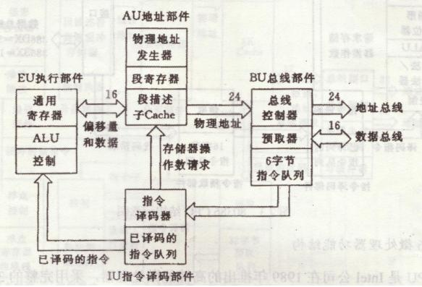
80286CPU结构图如下：

Slide 9
80386微处理器功能结构
1986年推出，有DX和SX两种型号。DX内外部均采用32位总线。SX内部32位，外部地址24位。可寻址4G内存。80386以后，指令系统全面升级为32位。还增加了有关位操作，条件设置指令等。
如图所示：80386CPU由指令执行部件，指令预取部件，指令译码部件，总线部件，分段部件，分页部件组成。
80486微处理器功能结构
1989年推出的80486CPU，是采用完整的32位体系结构，增加了一个8K的高速Cache，时钟频率达到了100MHZ。采用RISC（精简指令集）技术和指令流水线技术，有32字节的预取指令队列，可预取10条指令。

Slide 10
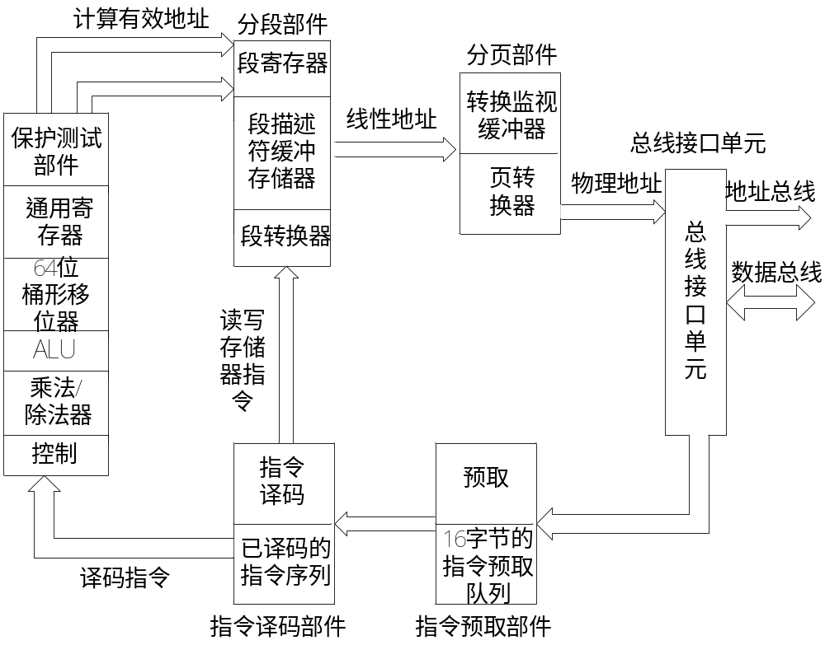
80386CPU结构图如下：

Slide 11
Pentium微处理器功能结构
是Intel公司第5代微处理器，拥有80486所有特征，还增加了许多新功能。仍为32位结构，地址总线为32位，但外部数据线为64位，内部时钟频率为60MHZ ~ 200MHZ。Pentium MMX增加了57条多媒体指令。可用这些指令对图象、音频、视频等进行优化。

Slide 12
各种Intel CPU性能比较
分类
时间
工作频率（MHZ）
寄存器位数
数据总线位数
地址总线位数
寻址空间
CPU
8086/8088
1978
5
16
16
20
1M
80286
1982
6~20
16
16
24
16M
80386
1985
16/25/33
32
32
32
4G
80486
1989
20~100
32
32
32
4G
Pentium
1993
60~200
32
64
32
4G
Pentium Pro
1995
150~200
32
64
36
64G

Slide 13
2、80X86 和Pentium微处理器的寄存器结构
15 8 7 0
AH
AL
AX累加器
BH
BL
BX基址寄存器
数据寄存器
CH
CL
CX计数器
DH
DL
DX数据寄存器
通用寄存器
SI
源地址寄存器
变址寄存器
DI
目的地址寄存器
BP
基址指针
指针寄存器
SP
堆栈指针
8086寄存器组
80386以上

Slide 14
16位
EIP
IP
指令指针
控制寄存器
EFLAGS
FLAGS
标志寄存器
CS
代码段寄存器
段寄存器
DS
数据段寄存器
SS
堆栈段寄存器
ES
附加段寄存器
FS
附加段寄存器
GS
附加段寄存器
8086的寄存器组

Slide 15
15 8 7 0
EAX
AH
AL
AX累加器
EBX
BH
BL
BX基址寄存器
ECX
CH
CL
CX计数器
EDX
DH
DL
DX数据寄存器
ESI
SI
源地址寄存器
EDI
DI
目的地址寄存器
EBP
BP
基址指针
ESP
SP
堆栈指针
32位
8086的寄存器组

Slide 16
1.数据寄存器
EAX(累加器)
是算术运算的主要寄存器，用来暂时存放计算过程中所用到的操作数、结果或其它信息。EAX可以作为32位寄存器（EAX），作为16位寄存器(AX)，也可作为8位寄存器（AH，AL）使用。用于算术、逻辑运算及与外设传递信息等。
EBX(基址寄存器）
可作为EBX，BX，BH，BL引用，常用作寻址寄存器，用做存放存储器地址。是唯一可以作为存储器指针使用的数据寄存器。
ECX（计数器）
可作为ECX，CX，CH，CL引用，常用做循环和串操作等指令中的隐含计数器。

Slide 17
EDX（数据寄存器）
可作为EDX，DX，DH，DL引用，常称做数据寄存器，常用来存放双字长数据的高16位，或存放外设的端口地址。
2.指针及变址寄存器
指针及变址寄存器包括ESI、EDI、EBP、ESP四个32位寄存器（SI、DI、SP、BP四个16位寄存器），常用于存储器寻址时提供地址。
ESP/SP(stack pointer)：用于存放栈顶地址，称为堆栈指针寄存器。
EBP/BP（base pointer)：用于存放堆栈段中的基地址，以便访问堆栈段的其他信息

Slide 18
SP指示栈顶的便移地址；BP表示堆栈中的基地址。SP和BP寄存器常与SS段寄存器联合使用以确定堆栈段中的存储单元地址。
ESI/SI（source index)：源变址寄存器，常用于寻址串指令的源数据串。
EDI/DI(destination index)：目的变址寄存器，常用于寻址目的数据串。
在串操作指令中，SI是源变址寄存器，DI是目的变址寄存器；一般与DS 联用确定数据段中某一存储单元地址。在串指令中，SI和DS 联用、DI和ES联用，分别寻址数据段和附加段；同时，在串指令中，SI和DI都具有自加和自减的功能。

Slide 19
通用寄存器的专门用途
寄存器
用 途
AX
字乘法，字除法，字I/O
AL
字节乘法，字节除法，字节I/O，十进制算术运算
AH
字节乘法，字节除法
BX
存储器指针
CX
串操作或循环控制中的计数器
CL
移位计数器
DX
字乘法，字除法，间接I/O
SI
存储器指针（串操作中的源指针）
DI
存储器指针（串操作中的目的指针）
BP
存储器指针（存取堆栈的指针）
SP
堆栈指针

Slide 20
3.段寄存器
CS：代码段寄存器，用来存放程序的指令序列。CS存放代码段的起始地址。
DS：数据段寄存器，用来存放当前运行程序的所有数据。DS存放数据段的起始地址。
SS：堆栈段寄存器，存放堆栈段的段地址，由SS中存放的段地址和SP中的。
ES：附加段寄存器，是为某些串指令存放目标数据而外加的一个数据段。
FS和ES：附加数据段，只对80386，80486和Pentium微处理器有效。

Slide 21
4.控制寄存器
IP/EIP（指令指针寄存器）
控制寄存器
FLAGS/EFLAGS（状态和控制寄存器）
IP/EIP：用来寻址存储器内代码段的下一条指令。在实模式下为IP（16位），80386以上CPU工作于保护模式下为EIP（32位）。
FLAGS/EFLAGS：用于处理器的状态和运算结果的某些特征。
15 14 13 12 11 10 9 8 7 6 5 4 3 2 1 0
IOP
IOP
OF
DF
I
F
TF
SF
ZF
AF
PF
CF
图为：8086/8088微处理器的标志寄存器

Slide 22
CF进位标志，记录运算时从高位有效位产生的进位或借位
PF奇偶标志，操作结果中有偶数个1时，PF=1，否则PF=0
AF辅助进位标志，记录运算时第3位和第4位之间的进位或借位。
ZF零标志，运算结果为0时，ZF=1，否则ZF=0
SF符号标志，运算结果为负，SF=1，否则SF=0
OF溢出标志，运算结果超出机器能够表示的范围OF=1，否则，OF=0。
TF陷阱标志，TF=1，执行指令时产生单步中断。
IF中断标志，IF=1，则CPU允许可屏蔽中断，否则禁止。
DF方向标志，串处理时控制SI和DI递增或递减，DF=1，寄存器自动递减，DF=0，则寄存器自动递增。

Slide 23
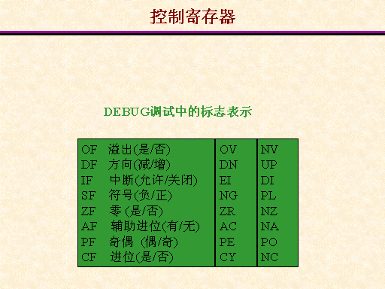
第一章 基础知识

Slide 24
二、存储器的组织
实模式存储器的寻址
……
1、存储器单元的地址和内容
00004字节单元的内容为34H
78H
00002H
可表示为（00004）=34H
56H
00003H
00004H字单元的内容为1234H
34H
00004H
（00004）=1234H
12H
00005H
……
注
字单元的地址采用它的低地址表示，存储器在存储时遵循“高高低低”原则。
1EH
01234H
00002H的双字单元的内容是12345678H
2FH
01235H

Slide 25
2、存储器地址的分段
分段的条件
逻辑段的开始地址必须是16的倍数，在16进制表示的地址中，最低位为0。这样的起始地址共有64K个，即00000 ~ FFFF0。
逻辑段的最大长度为64K
逻辑段与逻辑段可以相连，也可以不相连，还可以部分重叠。
3、物理地址的形成
存储单元的逻辑地址由段地址和偏移地址组成，形式为 段地址 ：偏移
由逻辑地址可得物理地址的计算公式为：
物理地址=段地址×16d+偏移地址

Slide 26
用图表示如下
15 0
16位段地址
0
0
0
0
+
16位偏移地址
19 0
20位物理地址
例如：用16进制表示的逻辑地址1234:3456H所对应的存储单元的物理地址为：
15796H
每个存储单元有唯一的物理地址，却可由不同的逻辑地址表示。

Slide 27
10020H
逻辑地址为
1002H:2325H
1233H:0015H
2325H
12330H
15H
12345H
4、隐含段和偏移寄存器
8086，80286和Pentium缺省16位组合
段
偏移
主要用途
CS
SS
DS
ES
IP
SP或BP
BX,DI,SI,imm16
串指令DI
指令寻址
堆栈寻址
数据寻址
目标串寻址

Slide 28
80386~Pentium缺省32位段+偏移寻址组合
段
偏移
主要用途
CS
SS
DS
ES
FS
GS
EIP
ESP或EBP
EAX,EBX,ECX,EDX,EDI,ESI,8位或32位数
串指令EDI
不缺省
不缺省
指令寻址
堆栈寻址
数据寻址
串指令寻址
一般寻址
一般寻址

Slide 29
段超越前缀
例如：MOV AX，ES：[BX]
ES作段寄存器，BX作间址寄存器寻址的单元内容送AX寄存器。
MOV EAX，DS：[BP]
DS作段寄存器，BP作间址寄存器寻址的单元内容送EAX寄存器。
MOV BX，ES：[SI]
ES作段寄存器，SI作间址寄存器寻址的单元内容送BX寄存器。

Slide 30
段寄存器的引用规定
访问存储器涉及的方式
正常使用的段寄存器
可选用的段寄存器
偏 移
取指令
CS
无
IP
堆栈操作
SS
无
SP
一般数据存（下列情况除外）
DS
CS、ES、SS
有效地址 （EA）
源数据串
DS
CS、ES、SS
SI
目的数据串
ES
无
DI
BP作为指针寄存器使用
SS
CS、DS、ES
有效地址 （EA）

Slide 31
三、堆栈
1、堆栈的组织和构造
堆栈与其它逻辑段一样可以被定义在任何一个存储区，并可由程序要求决定是否使用堆栈，堆栈的组织结构图2.11所示：
存
储
器
…
S
S
低
地
址
…
栈
顶
S
P
堆
栈
区
浮
动
×
×
×
×
栈
底
×
×
固
定
高
地
址
…

Slide 32
2、堆栈操作指令
PUSH进栈指令
指令格式： PUSH SRC
操作过程： 一个字进栈， SP←SP－2
﹙SP﹚←SRC；
POP出栈指令
指令格式： POP DST
操作过程： 弹出一个字， DST←﹙SP﹚
SP←SP＋2。

Slide 33
80286及其之后CPU的堆栈操作指令
PUSHAD（Push All 32－bit General Registers）
指令格式：PUSHAD
其功能是把寄存器EAX、ECX、EDX、EBX、ESP、EBP、ESI和EDI等压栈。
POPAD（Pop All 32－bit General Registers）
指令格式：POPAD
其功能是依次把寄存器EDI、ESI、EBP、ESP、 EBX、EDX、ECX和EAX等弹出栈，它与PUSHAD对称使用即可。

Slide 34


GOOD BYE！

